Slide 1
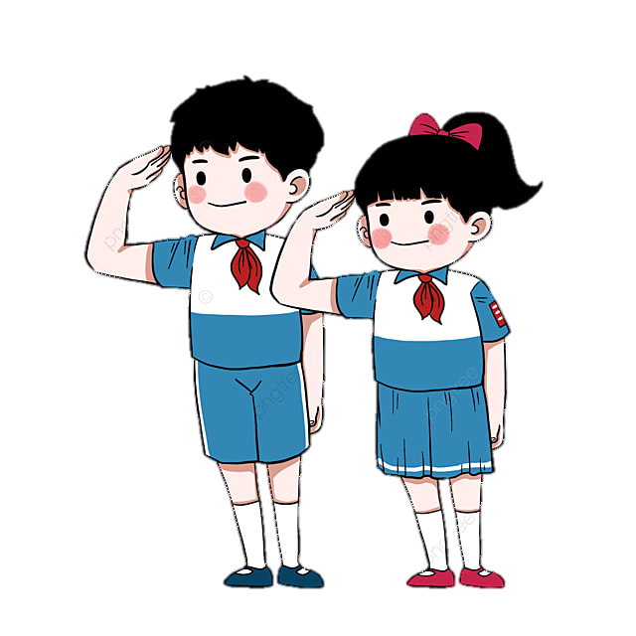
Thứ … ngày … tháng … năm 2022
Tiếng việt
Bài 16: NGÀY EM VÀO ĐỘI

Slide 2
Tiết 1 + 2

Slide 3
Đọc

Slide 4
Khởi động

Slide 5
Bức tranh minh họa vẽ cảnh gì? Ở đâu? Mọi người trong tranh là những ai? Nét mặt mọi người như thế nào?

Slide 6
Cùng bạn trao đổi để trả lời câu hỏi: Theo em, các bạn học sinh cần phấn đấu như thế nào để được kết nạp vào Đội?

Slide 7
Đọc văn bản

Slide 8
Ngày em vào Đội
1
Chị đã qua tuổi Đoàn
Em hôm nay vào Đội
Màu khăn đỏ dắt em
Bước qua thời thơ dại.
4
Nắng vườn trưa mênh mông
Bướm bay như lời hát
Con tàu là đất nước
Đưa ta tới bến xa.
2
Màu khăn tuổi thiếu niên
Suốt đời tươi thắm mãi
Như lời ru vời vợi
Chẳng bao giờ cách xa.
5
Những ngày chị đi qua
Những ngày em đang tới
Khao khát lại bắt đầu
Từ màu khăn đỏ chói.
(Xuân Quỳnh)
3
Này em, mở cửa ra
Một trời xanh vẫn đợi
Cánh buồm là tiếng gọi
Mặt biển và dòng sông.

Slide 9
Giải thích từ ngữ
Đoàn: chỉ Đoàn Thanh niên cộng sản Hồ Chí Minh
Đội: chỉ Đội Thiếu niên Tiền phong Hồ Chí Minh
Khao khát: mong muốn tha thiết

Slide 10
Chú ý phát âm
Nắng vườn trưa mênh mông
Bướm bay như lời hát
Con tàu là đất nước
Đưa ta tới bến xa.

Slide 11
Ngày em vào Đội
1
Chị đã qua tuổi Đoàn
Em hôm nay vào Đội
Màu khăn đỏ dắt em
Bước qua thời thơ dại.
4
Nắng vườn trưa mênh mông
Bướm bay như lời hát
Con tàu là đất nước
Đưa ta tới bến xa.
2
Màu khăn tuổi thiếu niên
Suốt đời tươi thắm mãi
Như lời ru vời vợi
Chẳng bao giờ cách xa.
5
Những ngày chị đi qua
Những ngày em đang tới
Khao khát lại bắt đầu
Từ màu khăn đỏ chói.
(Xuân Quỳnh)
3
Này em, mở cửa ra
Một trời xanh vẫn đợi
Cánh buồm là tiếng gọi
Mặt biển và dòng sông.
Đọc nối tiếp trước lớp

Slide 12
Ngày em vào Đội
1
Chị đã qua tuổi Đoàn
Em hôm nay vào Đội
Màu khăn đỏ dắt em
Bước qua thời thơ dại.
4
Nắng vườn trưa mênh mông
Bướm bay như lời hát
Con tàu là đất nước
Đưa ta tới bến xa.
2
Màu khăn tuổi thiếu niên
Suốt đời tươi thắm mãi
Như lời ru vời vợi
Chẳng bao giờ cách xa.
5
Những ngày chị đi qua
Những ngày em đang tới
Khao khát lại bắt đầu
Từ màu khăn đỏ chói.
(Xuân Quỳnh)
3
Này em, mở cửa ra
Một trời xanh vẫn đợi
Cánh buồm là tiếng gọi
Mặt biển và dòng sông.
Luyện đọc theo cặp

Slide 13
Ngày em vào Đội
1
Chị đã qua tuổi Đoàn
Em hôm nay vào Đội
Màu khăn đỏ dắt em
Bước qua thời thơ dại.
4
Nắng vườn trưa mênh mông
Bướm bay như lời hát
Con tàu là đất nước
Đưa ta tới bến xa.
2
Màu khăn tuổi thiếu niên
Suốt đời tươi thắm mãi
Như lời ru vời vợi
Chẳng bao giờ cách xa.
5
Những ngày chị đi qua
Những ngày em đang tới
Khao khát lại bắt đầu
Từ màu khăn đỏ chói.
(Xuân Quỳnh)
3
Này em, mở cửa ra
Một trời xanh vẫn đợi
Cánh buồm là tiếng gọi
Mặt biển và dòng sông.
Luyện đọc cá nhân

Slide 14
Trả lời câu hỏi

Slide 15
Câu 1: Người chị muốn nói gì với em của mình qua 2 dòng thơ "Màu khăn đỏ dắt em/Bước qua thời thơ dại"? Chọn câu trả lời hoặc nêu ý kiến khác của em
a. Đeo khăn quàng sẽ giúp em khôn lớn
b. Em sẽ trưởng thành hơn khi được kết nạp vào Đội.
c. Nêu ý kiến khác của em.

Slide 16
Câu 2: Chi tiết nào cho thấy chiếc khăn quàng đỏ gắn bó thân thương với người đội viên?
Chi tiết cho thấy chiếc khăn quàng đỏ gắn bó thân thương với người đội viên là:
Màu khăn tuổi thiếu niên
Suốt đời tươi thắm mãi
Như lời ru vời vợi
Chẳng bao giờ cách xa.

Slide 17
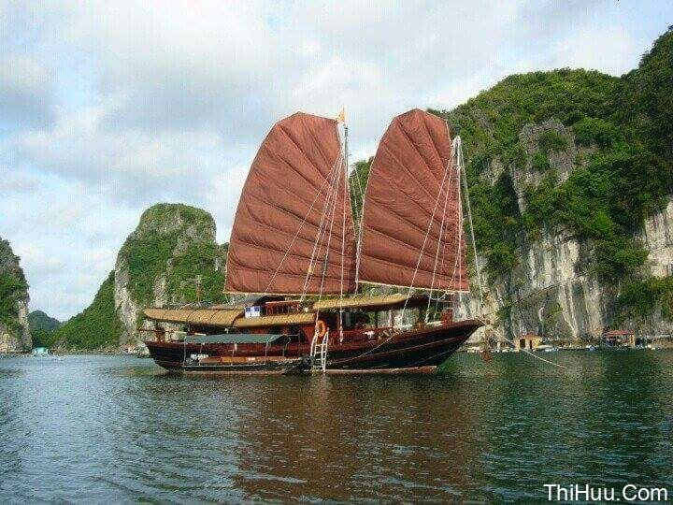
Câu 3: Người chị đã chia sẻ với em niềm vui, ước mơ của người đội viên qua những hình ảnh nào?
Người chị đã chia sẻ với em niềm vui, ước mơ của người đội viên qua những hình ảnh:
Mặt biển
Nắng trưa
trời xanh
Bướm bay
cánh buồm
Con tàu

Slide 18
Câu 4: Theo em, bạn nhỏ cảm nhận được điều gì qua lời nhắn nhủ của chị ở khổ thơ cuối?
Theo em, qua lời nhắn nhủ của chị, người em sẽ cảm nhận được niềm tin, sự mong mỏi của chị dành cho mình.

Slide 19
Bài thơ là lời của người chị nói về ngày vào Đội của em mình. Đó là những lời chia sẻ, động viên và mong muốn của người chị đối với người em khi được kết nạp Đội.

Slide 20
Ngày em vào Đội
1
Chị đã qua tuổi Đoàn
Em hôm nay vào Đội
Màu khăn đỏ dắt em
Bước qua thời thơ dại.
4
Nắng vườn trưa mênh mông
Bướm bay như lời hát
Con tàu là đất nước
Đưa ta tới bến xa.
2
Màu khăn tuổi thiếu niên
Suốt đời tươi thắm mãi
Như lời ru vời vợi
Chẳng bao giờ cách xa.
5
Những ngày chị đi qua
Những ngày em đang tới
Khao khát lại bắt đầu
Từ màu khăn đỏ chói.
(Xuân Quỳnh)
3
Này em, mở cửa ra
Một trời xanh vẫn đợi
Cánh buồm là tiếng gọi
Mặt biển và dòng sông.
Học thuộc lòng

Slide 21
Đọc mở rộng

Slide 22
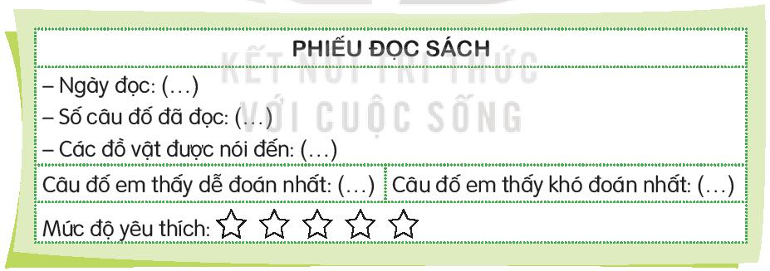
Câu 1
Tìm đọc các câu đố về đồ dùng học tập hoặc những đồ vật khác ở trường, viết phiếu đọc sách theo mẫu.

Slide 23
PHIẾU ĐỌC SÁCH
Ngày đọc: Số câu đã đọc: Các đồ vật được nói đến:
Câu đố em thấy dễ đoán nhất: | Câu đố em thấy khó đoán nhất:
Mức độ yêu thích:
5/8/2022
5 câu
Chổi; bút mực; cặp sách;
compa; bàn ghế học sinh;
Đi học lóc cóc theo cùng
Khi về lại bắt khom lưng cõng về
Là cái gì? – Cái cặp sách
Chẳng đầu, chẳng mắt
Chân sắt, chân chì
Đi thẳng chẳng đi
Xoay tròn một kiếp
Là cái gì ? – Cái compa

Slide 24
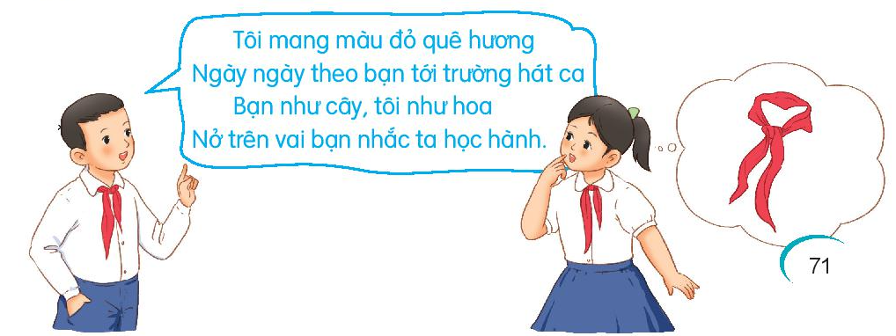
Câu 2: Chia sẻ với bạn các câu đố em tìm được và cùng bạn giải các câu đố.

